Slide 1
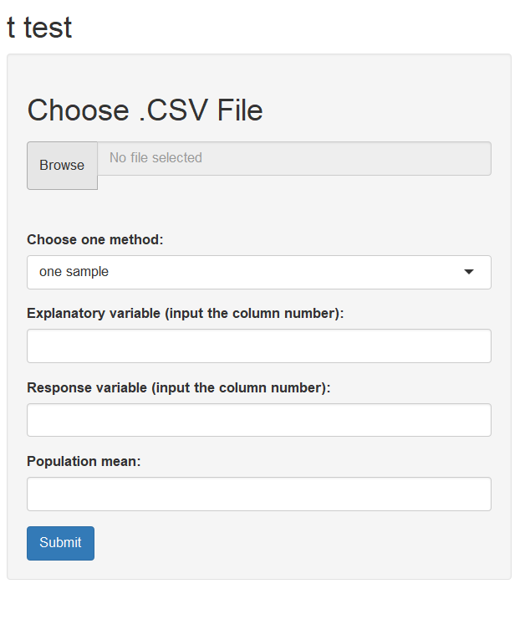
界面介绍
导入数据
选择方法（数据类型）
输入自变量列数
输入因变量列数
输入总体均数
点击查看结果

Slide 2
点击此处进入分析界面

